Slide 1
Сенсорная игра
Сара Ньюмен

Slide 2
Какие бывают чувства?

Slide 3
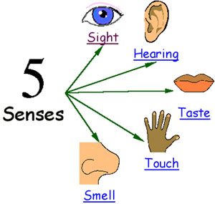
Зрение
Слух
Осязание
Обоняние
Вкус
зрение
зрение
слух
чувств
вкус
осязание
обоняние

Slide 4
Проприорецепция
Проприорецепторы в наших мышцах и сухожилия передают нам информацию о положении частей нашего тела относительно друг друга

Slide 5
Вестибулярная система
Рецепторы во внутреннем ухе посылают в мозг сигналы, говорящие о том, где наше тело находится и с какой скоростью оно двигается

Slide 6
Чувства работают вместе
Зрение и слух
Вкус и запах
Осязание и зрение
Баланс и движение

Slide 7
Почему чувства настолько важны?
Как мы учимся
ОТВЕТ
ПОЛУЧЕНИЕ ИНФОРМАЦИИ
ОТ ОРГАНОВ ЧУВСТВ
Генерируется ответ
Сенсорные рецепторы стимулируются
ОБРАБОТКА
Информация от органов чувств систематизируется, анализируется, сохраняется и сравнивается с предыдущим опытом
Мы постоянно накапливаем опыт, поэтому этот процесс цикличен

Slide 8
Нейропластичность
При стимулировании органов чувств в мозг ребенка поступают сигналы, которые помогают укрепить нейронные пути, необходимые для обучения
Если нейронный путь используется, он укрепляется и развивается, становится более сложным. Если же он не используется, он сокращается, уменьшается и исчезает.

Slide 9
Изучение самого себя - границы тела
Осознание окружающей среды
Изучение окружающего мира, его свойств, решение задач
Способность контролировать свое тело, чувства и внимание
Саморегуляция - успокоение, расслабление
Понимание и планирование деятельности
Получение удовольствия

Slide 10
Какие сенсорные проблемы есть у детей с ограниченными возможностями?
Возможны сенсорные нарушения. Важно использовать мультисенсорный подход
Для игры и отдыха может потребоваться мультисенсорная стимуляция.
Возможны проблемы сенсорной интеграции - трудности с обработкой сенсорной информации Информация о расстройстве обработки сенсорной информации: http://sensorysmarts.com/signs_of_spd.html
Видео о расстройстве обработки сенсорной информации с точки зрения ребенка:
http://sinetwork.publishpath.com/parents-carers-and-adults-with-spd

Slide 11
Каковы преимущества?
Чувство самого себя - что нравится, что не нравится - самооценка
Расслабление, успокоение
Коммуникация - язык - возможность говорить о том, что ты делаешь
Крупная и мелкая моторика – чувство осязания
Социальные навыки - подражание, обмен и другая активность
Обучение - понимание мира
Игра - здесь нет правильного и неправильного
Уменьшение интолерантрости - поведенческие проблемы
Веселье - настройтесь, включичесь в игру и получайте удовольствие вместе с ребенком

Slide 12
Наша реакция на сенсорные стимулы индивидуальна

Slide 13
Стратегии расслабления и приведения себя в тонус
Стили обучения
Визуальный
Кинестетический
Аудиальный
Хорошая переносимость сенсорных воздействий

Slide 14
Правильный подход
Быть чутким и гибким родителем/воспитателем/врачом
Набдюдать... Ждать... Слушать
Вступать в диалог
Признавать и принимать предпочтения ребенка и его попытки общаться
Не перегружать чувства ребенка
Ребенок должен быть в состоянии оптимальной активности
Начните с успеха

Slide 15
Сенсорные комнаты

Slide 17
Сенсорные сады

Slide 18
Что вы уже делаете?

Slide 19
Идеи для мультисенсорной игры

Slide 20
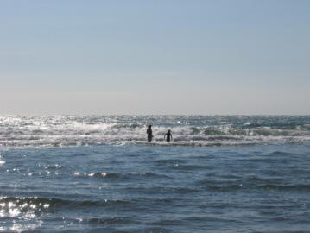
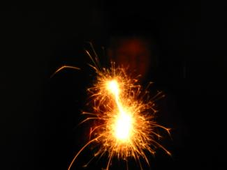
Зрение

Slide 21
Мобили
Сильные контрасты, блестящие и голографичные материалы
Куклы-марионетки
Игра со светом
Зеркала
Шарики
Игрушки, издающие звук

Slide 22
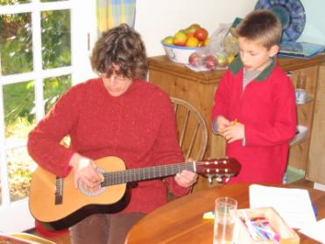
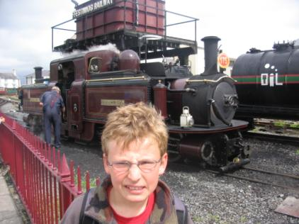
Слух

Slide 23
«Звуковые» прогулки
Пение
Музыка, музыкальные игры
Игра на инструментах
Прятки на слух
Погремушки
Игровые песни

Slide 24
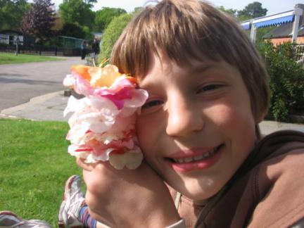
Обоняние

Slide 25
Косметика
Масла для ароматерапии
Ароматические палочки
Помол кофе, выпечка хлеба
Готовка
Парфюмерия, травы, специи
Массаж
Добавление ароматических масел с кулинарными запахами в воду
Садоводство

Slide 26
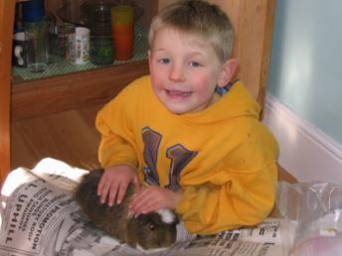
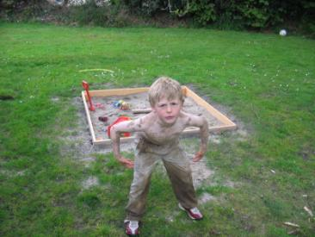
Осязание

Slide 27
Песок, вода, фасоль, рис, кукурузная мука, чечевица
Лепка из пластилина и глины
Заварной крем
Крем для бритья
Различные текстуры игрушек
Лотерейный барабан с игрушками внутри
Различные виды творчества - рисование пальцами, мыльными пузырями
Приготовление еды - хлеб, пирожные
Садоводство
Массаж
Горячее и холодное - замороженный горох/горячая грелка
Мыльные пузыри
Вибрация - зубные щетки

Slide 28
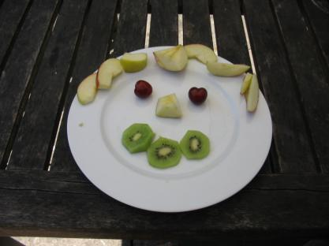
Вкус

Slide 29
Готовить вместе
Предложить на выбор разные вкусы - сладкий, кислый, соленый, горький
Предложить текстуры на выбор - хрустящая, кремообразная, вязкая, с комочками
Пить через соломинку
Лизать ледяные леденцы
Выдувать пузыри

Slide 30
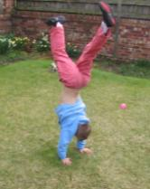
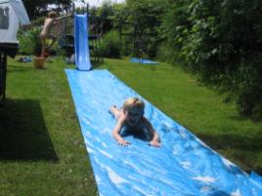
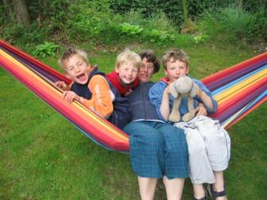
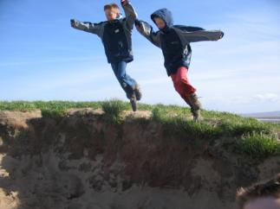
Вестибулярный аппарат и проприорецепция

Slide 31
Игра в борьбу, "куча мала"
Гимнастика
Детская площадка
Препятствия - туннели, преграды
Гимнастика
Постройка укрытий - шалаши, берлоги, коробки
Конструктор
Игры, где нужно выполнять команды ведущего
Песни с названиями частей тела
Плавание, езда верхом, прыжки на батуте, езда на велосипеде

Slide 32
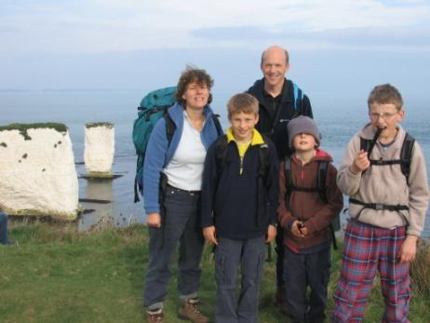
Различная погода
Игры на свежем воздухе
Игры с водой
Игры с песком
Пикник
Сенсорные сады

Slide 33
Другие идеи
Сенсорные идеи
Pininterest
http://www.hirstwood.com/
www.flolonghorn.com
Сенсорные комнаты
http://www.mikeayresdesign.co.uk/explore-app/multi-sensory-rooms
http://www.rompa.com/snoezelen.html

Slide 34
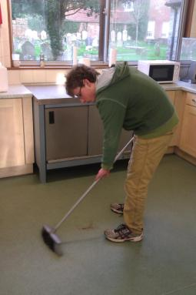
Саморегуляция
"Как самочувствие?"
Хорошее самочувствие:
Нет вялости
Нет гиперстимуляции
Сенсорно-двигательные стратегии/проприоцептивный ввод или "тяжелая работа"
Больше информации
http://sensorysmarts.com/sensory_diet_activities.html

Slide 35
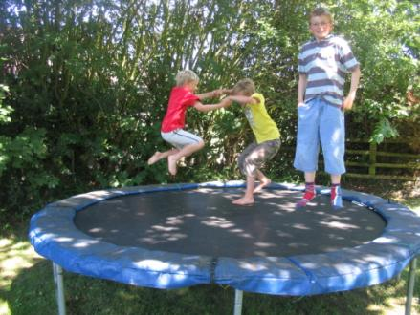
"Сенсорная диета"
Список различных видов деятельности
http://sensorysmarts.com/sensory-diet.pdf

